Slide 1










FLAPPY BIRD

Slide 2







5
MEMBER
Marsella Yesi Natalia S
Adriel Gideon
Natanael Argajova
M Farhan Annnaufal
M Umar Basyir
Ghaza Muhammad Al-Ghifari

Slide 3





KONSEP
Konsep dalam Game ini Sederhana, yaitu Pemain mengendalikan seekor burung yang harus terbang melintasi rintangan-rintangan pipa

Slide 4


OBJEK
Bird
Objek utama dalam game Flappy Bird, merupakan karakter yang dikendalikan oleh pemain untuk terbang melalui rintangan-rintangan pipa.
Scoreboard
Objek yang menunjukkan skor pemain selama bermain game.Menu:
Menu
Objek yang menunjukkan opsi menu pada game Flappy Bird, seperti opsi untuk memulai game, menampilkan skor terbaik, atau keluar dari game.
Pipe
Objek rintangan utama dalam game Flappy Bird, terdiri dari pipa-pipa yang terletak di atas dan di bawah layar. Burung harus terbang melaluinya dengan presisi yang tepat untuk tidak menabrak pipa.
GROUND
Lantai pada game Flappy Bird, burung akan jatuh atau mati jika menabrak lantai.
BACKGROUND
Latar belakang layar pada game Flappy Bird, biasanya terdiri dari langit dan awan yang bergerak secara lambat.

Slide 5



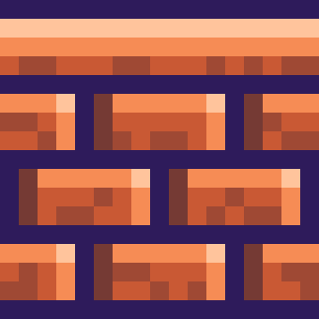
C. Japan
Penerapan Konsep PBO
Polimorfisme
kelas Bird dan kelas Obstacle masing-masing memiliki metode move() yang berbeda.
Perwarisan
kelas Pipe bisa menjadi subkelas dari kelas Obstacle atau kelas Bird bisa menjadi subkelas dari kelas Animal.
Abstraksi
kelas Menu bisa mengekspos opsi yang tersedia pada menu namun tidak menunjukkan detail implementasi dari setiap opsi tersebut.
Enkapsulasi
variabel score pada kelas Scoreboard tidak bisa diakses atau dimodifikasi dari luar kelas tersebut.

Slide 6
1. Flappy
• -score: int
• -isAlive: bool
• -birdImage: img
• -birdX: int
• -birdY: int
• -birdWidth: int
• -birdHeight: int
• +Flappy()
• +jump()
• +move()
• +checkCollision()
• +draw()
2. Pipe
• -pipeImage: img
• -pipeX: int
• -pipeY: int
• -pipeWidth: int
• -pipeHeight: int
• +Pipe()
• +move()
• +draw()
UML
3. Game
• -flappy: Flappy
• -pipes: Pipe[]
• -score: int
• +Game()
• +start()
• +update()
• +draw()

Slide 7
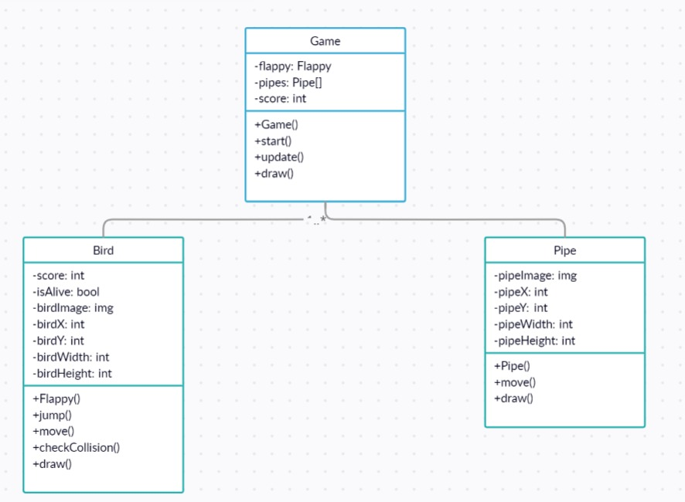
UML
1. Flappy
• -score: int
• -isAlive: bool
• -birdImage: img
• -birdX: int
• -birdY: int
• -birdWidth: int
• -birdHeight: int
• +Flappy()
• +jump()
• +move()
• +checkCollision()
• +draw()
2. Pipe
• -pipeImage: img
• -pipeX: int
• -pipeY: int
• -pipeWidth: int
• -pipeHeight: int
• +Pipe()
• +move()
• +draw()
3. Game
• -flappy: Flappy
• -pipes: Pipe[]
• -score: int
• +Game()
• +start()
• +update()
• +draw()

Slide 8

TERIMA KASIH

